Slide 1
Александр I
(1801-1825 гг.)

Slide 2
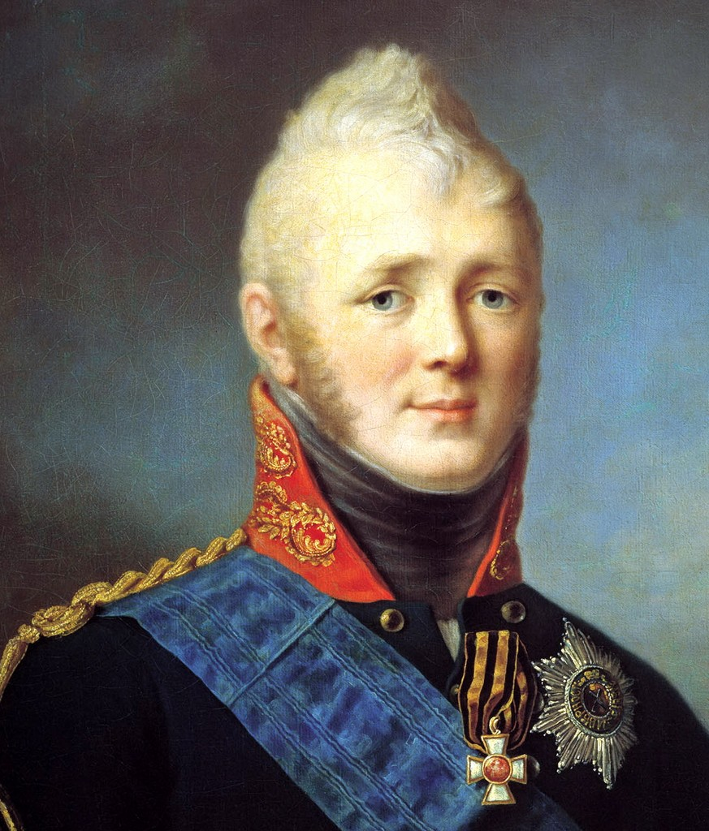
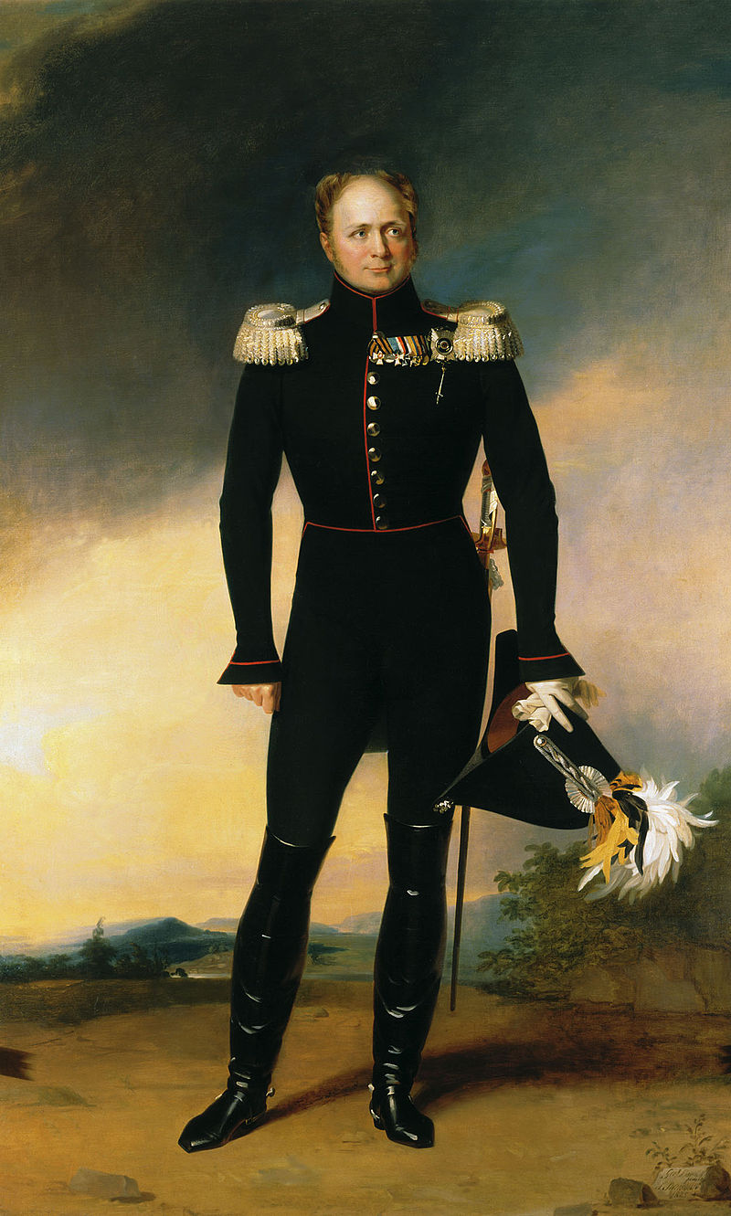
12 марта 1801 г . в результате дворцового переворота на престол вступил Александр I . В детстве Александр был отнят у родителей и воспитывался своей бабкой - Екатериной Великой.

Slide 3
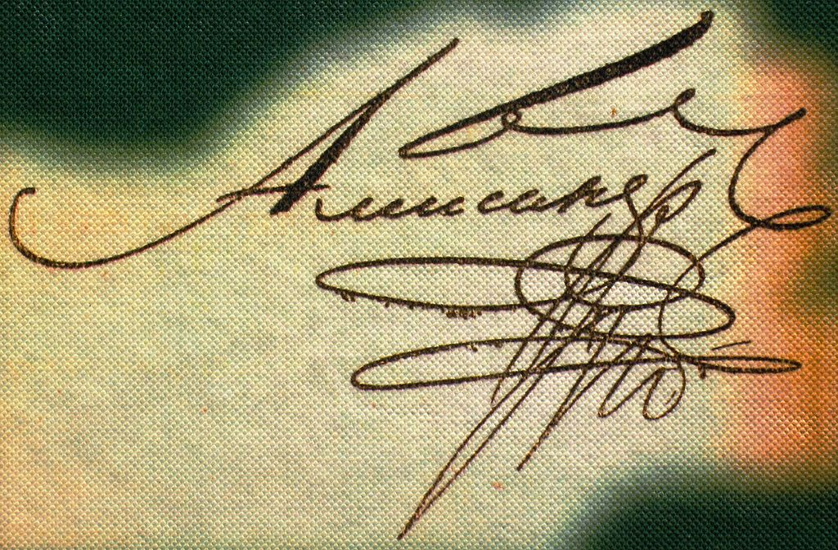
Автограф Александра I на рескрипте от 27 декабря 1811 года.

Slide 4

Монограмма Александра I

Slide 5

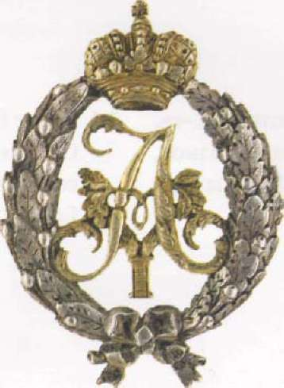
Знак для офицеров и нижних чинов лейб-гвардии Преображенского и Семеновского полков, служивших в царствование Императора Александра I.

Slide 6
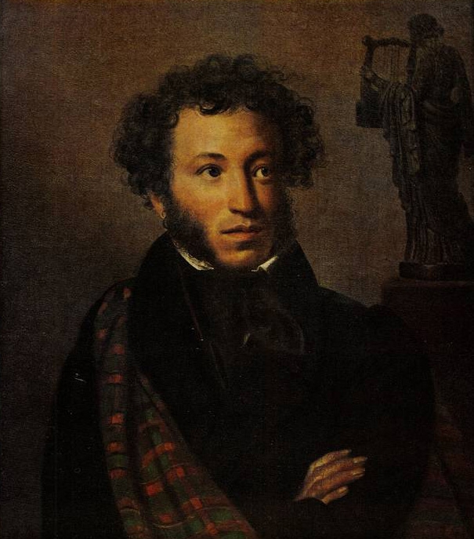
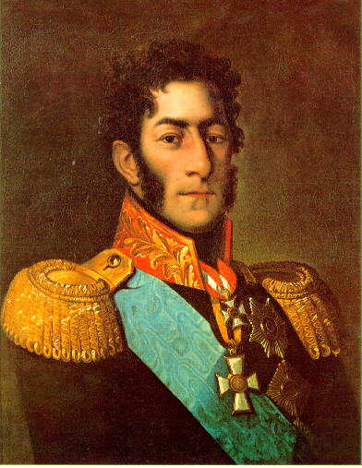
Современники.
А.С. Пушкин
(1799 – 1837)
П.И. Багратион
(1765 – 1812)

Slide 7
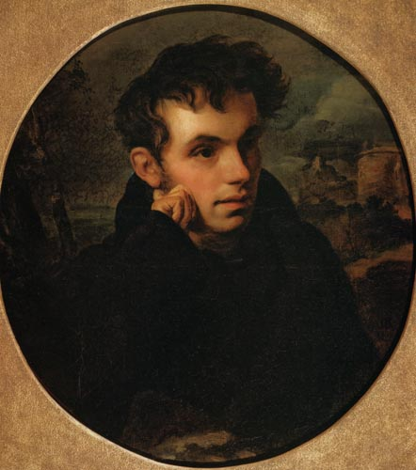
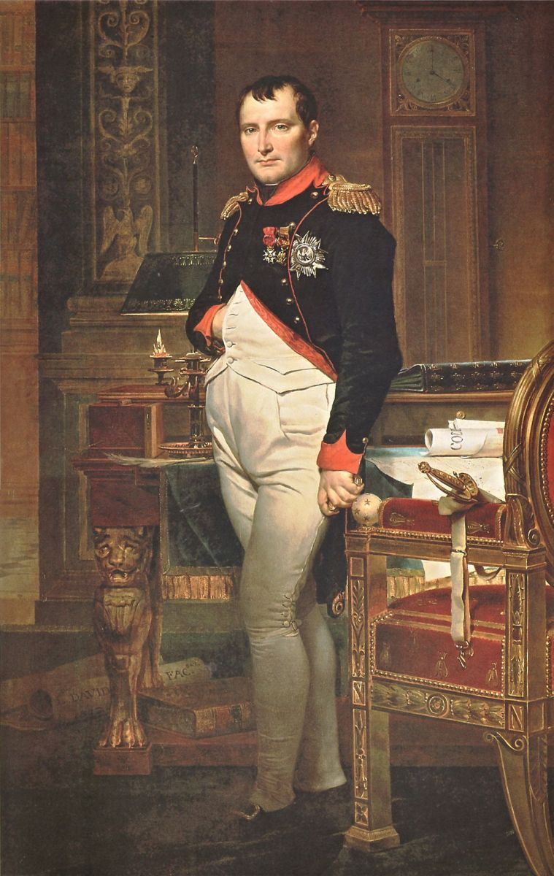
В.А. Жуковский
(1783 – 1852)
Наполеон I Бонапарт
(1804—1815)

Slide 8
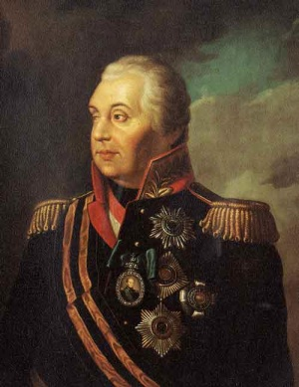
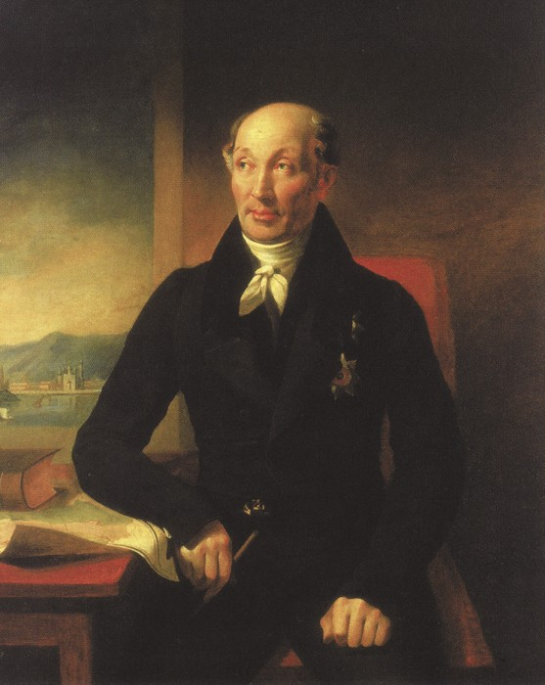
М.И. Кутузов
(1745 – 1813)
М.М. Сперанский
(1772 – 1839)

Slide 9
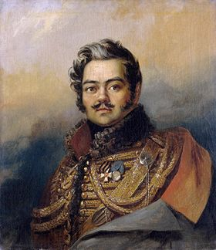
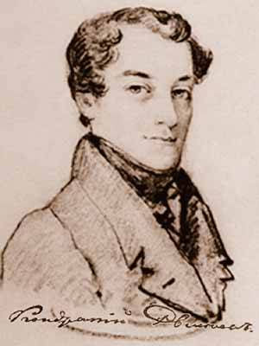
Д.В. Давыдов
(1784 – 1839)
К.Ф. Рылеев
(1795 – 1826)

Slide 10
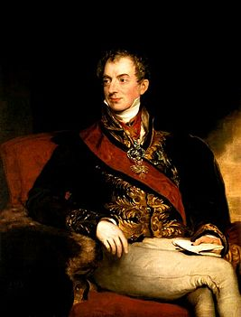
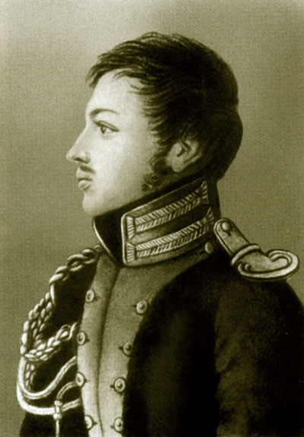
Клеменс фон Меттерних
(1773 – 1859)
П.И. Пестель
(1793 – 1826)

Slide 11
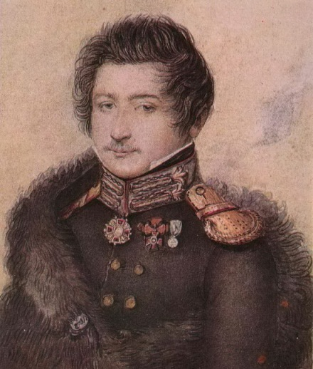
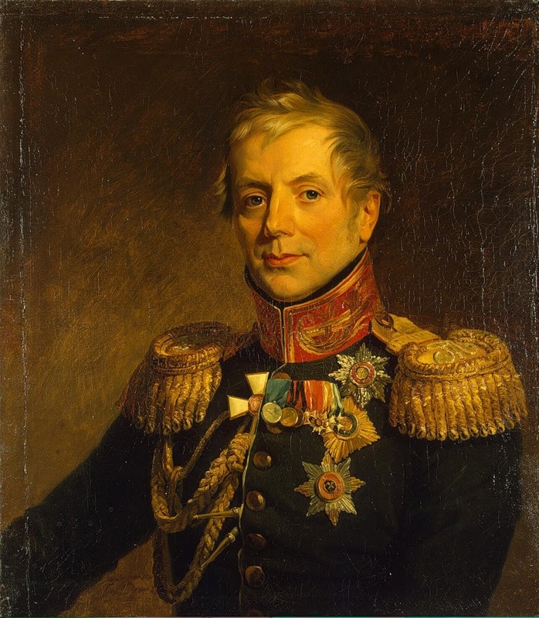
С.И. Муравьёв-Апостол
(1796 - 1826)
М.П. Бестужев-Рюмин
(1801 - 1826)

Slide 12
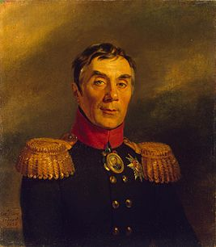
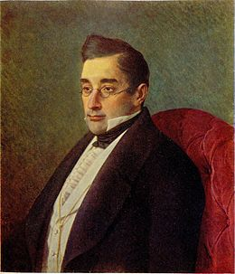
А.А. Аракчеев
(1769 - 1834)
А.С. Грибоедов
(1795 - 1829)

Slide 13
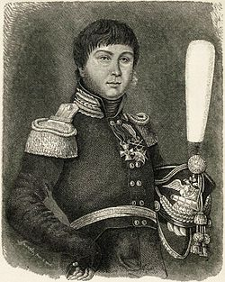
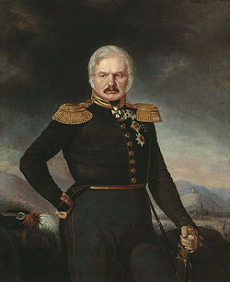
А.С. Фигнер
(1787 – 1813)
А.П. Ермолов
(1777 – 1861)

Slide 14
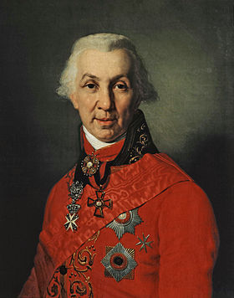
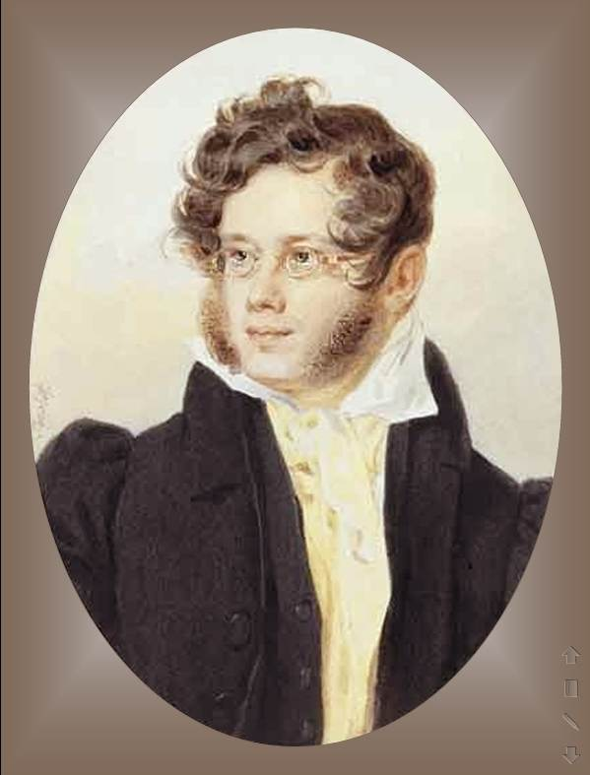
Г.Р. Державин
(1743 – 1816)
П.А. Вяземский
(1792 – 1878)

Slide 15
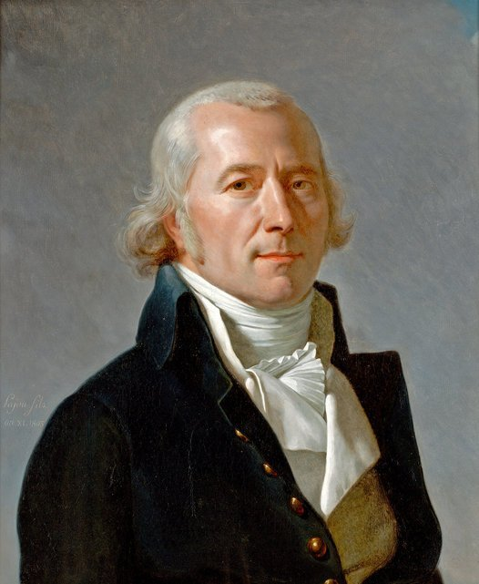
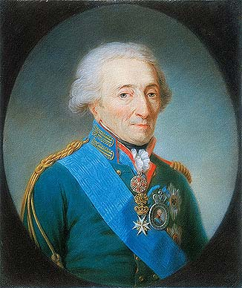
Ф.С. Лагарп
(1754 – 1838)
Н.И. Салтыков
(1736 – 1816)

Slide 16
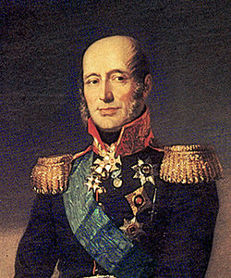
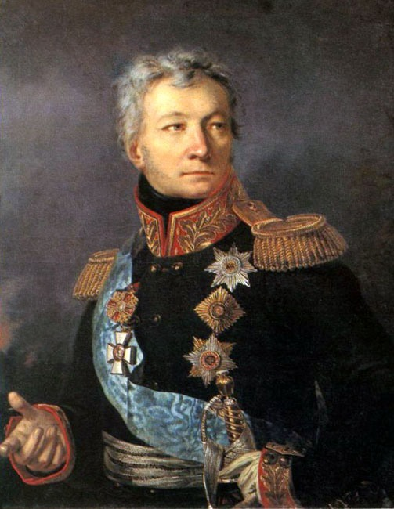
М.Б. Барклай-де-Толли
(1761 - 1818)
А.П. Тормасов
(1752 - 1819)

Slide 17
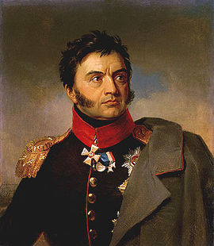
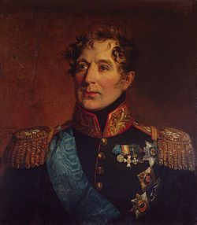
Н.Н. Раевский
(1771 - 1829)
М.А. Милорадович
(1771 - 1825)

Slide 18
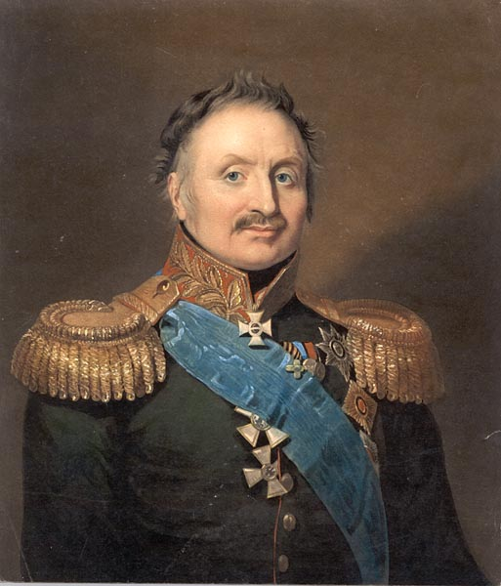
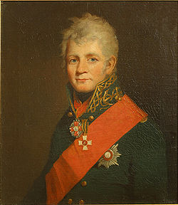
П.Х. Витгенштейн
(1769 - 1843)
П.В. Чичагов
(1767 - 1849)

Slide 19
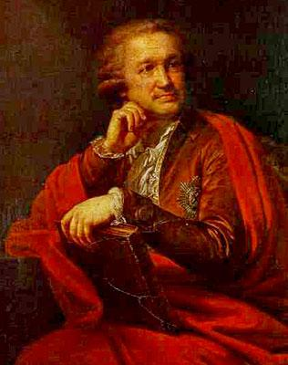
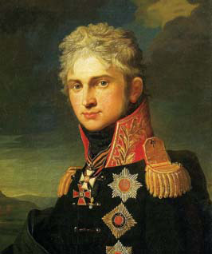
А.С. Строганов
(1733 - 1811)
П.А. Строганов
(1774 - 1817)

Slide 20
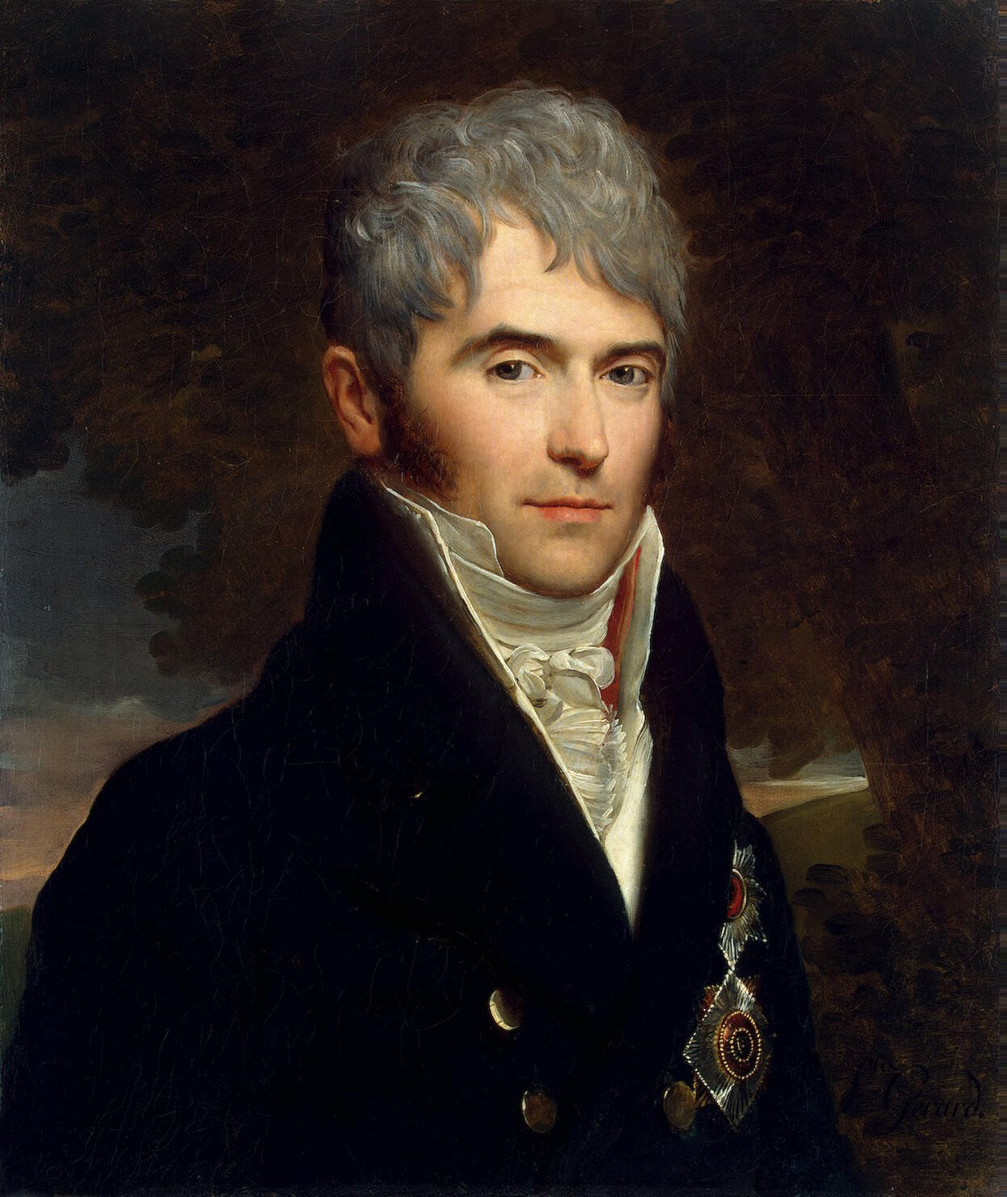
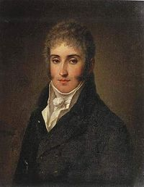
В.П. Кочубей
(1768 – 1834)
Адам Ежи Чарторыйский
(1770 - 1861)

Slide 21
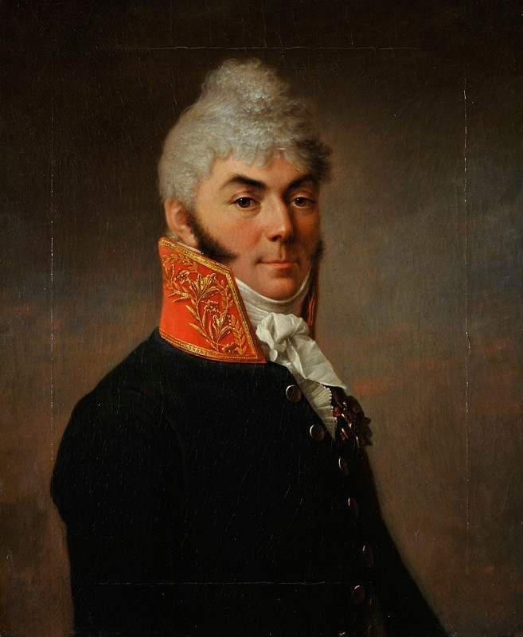
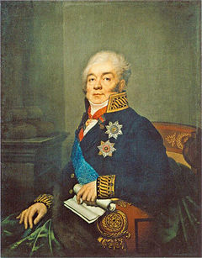
Н.Н. Новосильцев
(1761 - 1836)
Д.А. Гурьев
(1751 - 1825)

Slide 22
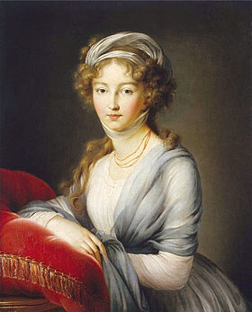
Елизавета Алексеевна,
супруга.
(1779 - 1826)

Slide 23
Внутренняя политика
12 декабря 1801 - указ о праве приобретения земель купцами, мещанами, крестьянами.
20 февраля 1803 – указ о вольных хлебопашцах.
1802 - коллегии заменены на министерства.
1809 - Реформы М.М. Сперанского (статс-секретарь)
Цель: преобразовать Россию в подобие конституционной монархии. Итог: 1810 – создан государственный совет (законосовещательный орган) .
1802-1804гг. – реформа народного образования - создано 4 разряда учебных заведений (приходские, уездные училища, губернские гимназии, университеты). Создаются лицеи – Царскосельский (1811) и Демидовский (1805).
1816-1819 гг. – ликвидация крепостного права в Прибалтике.
1810 г. - Создание военных поселений (инициатор Аракчеев) существовали до 1857 года.
1815 год – дарование конституции царству Польскому.
1821 год – Новосильцев подготовил «Государственную уставную грамоту» - проект конституции (не реализован).

Slide 24
Социально-экономическое развитие
Феодально-крепостническая экономика. Крестьяне несут повинности – барщину и оброк.
Строятся новые пути сообщения – Мариинская и Тихвинская водные системы каналы.
1815г. – первый пароход «Елизавета»
Ярморочный вид торговли: Ирбитская, Макарьевская, Тихвинская ярмарки.
В промышленности использование вольнонаемного труда.
Промышленные центры: Петербург, Урал, Тула, Москва.
Протекционизм: 1807 г.- «дарование купцам новых привилегий».
1818г.- крестьянам разрешено основывать фабрики и заводы.

Slide 25
Общественное движение
Тайные организации:
1816-1817гг. – Союз спасения
1818-1821гг. – Союз Благоденствия (раскол)
1821-1825гг. Южное общество (Украина). Руководитель – П. Пестель программа «Русская правда» (радикальные меры)
Участники: Бестужев-Рюмин, Муравьев-Апостол.
1821-1825 гг. Северное общество (Санкт-Петербург). Руководитель – Н. Муравьев, программа «Конституция» (конституционные, умеренные меры).
Участники: С. Трубецкой, Е. Оболенский, М. Лунин, И. Пущин, К. Рылеев.
14 декабря 1825 года – восстание декабристов на Сенатской площади.
Цель: принудить Сенат, Синод и Госсовет принять манифест к русскому народу в момент смены императора.
Основные события: Трубецкой – руководитель восстания на площадь не явился; Каховский убил Милорадовича (градоначальник Петербурга); по восставшим открыт огонь.
29 декабря 1825 г. восстание в Черниговском полку (Муравьев-Апостол и Бестужев-Рюмин)
Итог: Восстание подавлено. 5 человек повешены. Наказание - каторга, ссылка, Кавказская война.

Slide 26
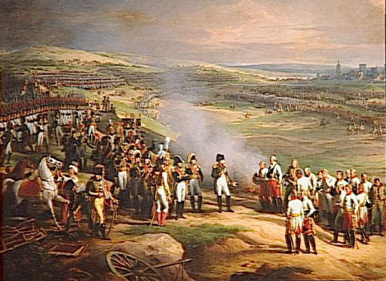
Внешняя политика. Европейское направление.
3-ья антифранцузская коалиция 1804-1805гг. (Англия, Австрия, Швеция, Неаполь) – 20 ноября 1805года поражение под Аустерлицем – распад союза.

Slide 27
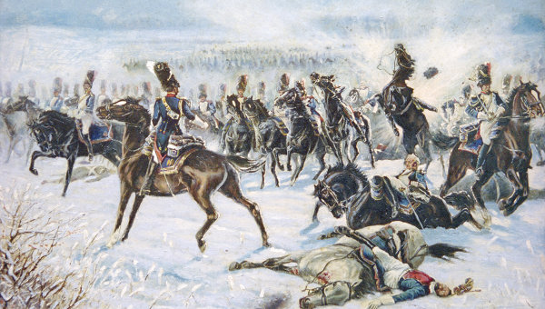
4-ая коалиция 1806-1807гг. (Англия, Швеция, Пруссия, Саксония) – 2 июня 1807 года поражение под Прейсиш-Эйлау - распад союза.

Slide 28
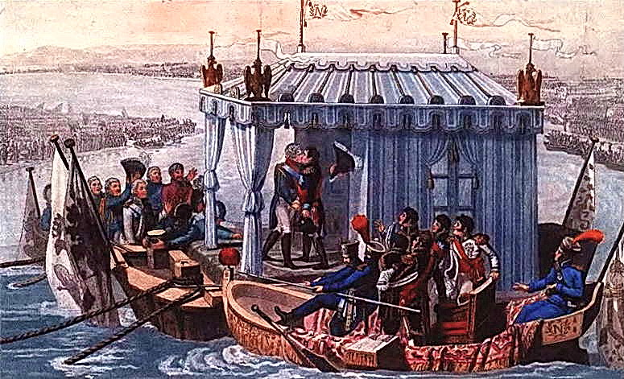
25 июня 1807 года – Тильзитский мир – Россия присоединилась к континентальной блокаде с Англией и передала Франции Ионические острова (невыгодный договор).

Slide 29
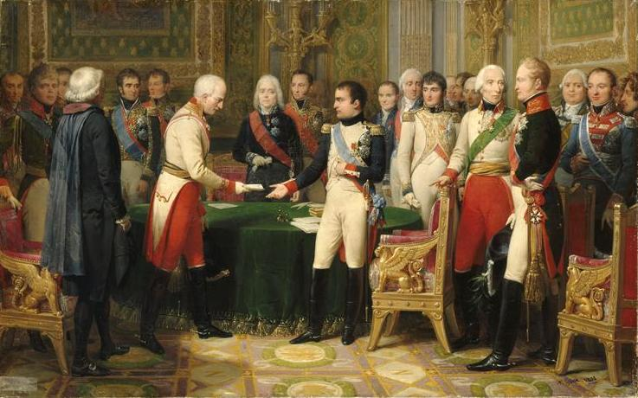
30 сентября 1809г. - Эрфуртское соглашение подтвердило Тильзитский мир.

Slide 30
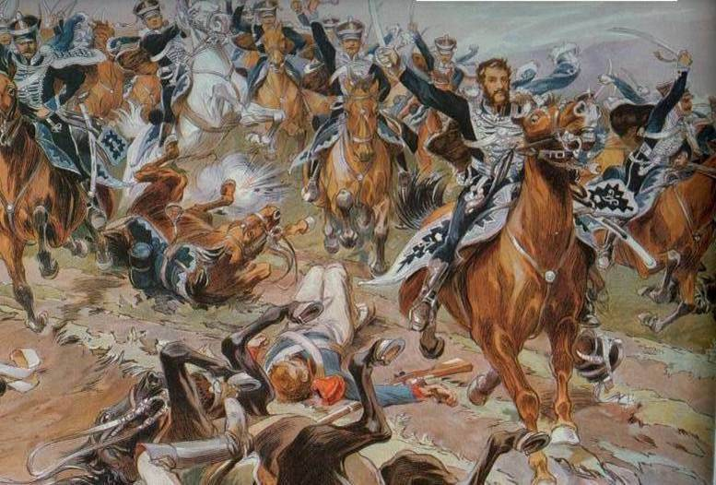
Русско-шведская война 1808-1809гг. - захват Финляндии, присоединение Швеции к блокаде с Англией. Фридрихсгамский мир 1809 год – Финляндия вошла в состав России.

Slide 31
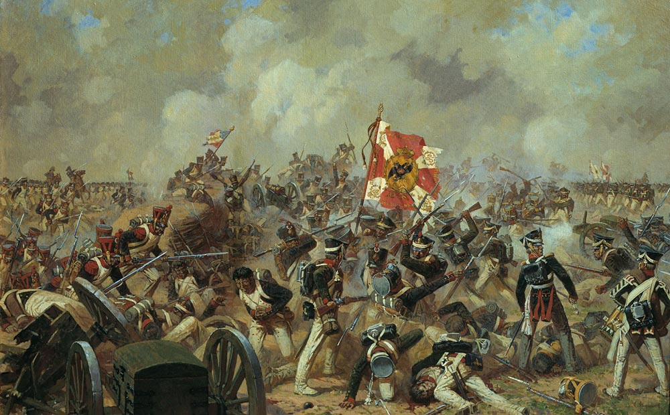
Отечественная война 1812 год с Францией. Участники: Кутузов М.И. Барклай де Толли, Багратион, Тормасов, Раевский, Д. Давыдов, В. Кожина,
Г. Курин.
Основные события: Смоленское сражение, Шевардинский бой, Бородино, военный совет в Филях, Тарутинские маневры, сражение при Малоярославце, бой у р. Березины.

Slide 32
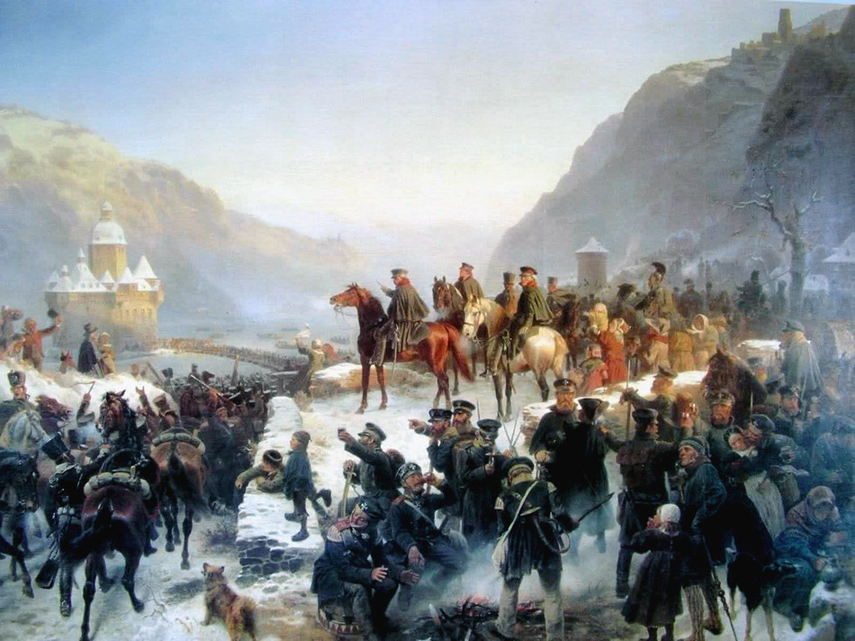
1813-1814гг. Заграничный поход русской армии 4 октября – битва под Лейпцигом; 18 марта 1814 года – капитулирован Париж.
18 мая 1814 год – Парижский мир

Slide 33
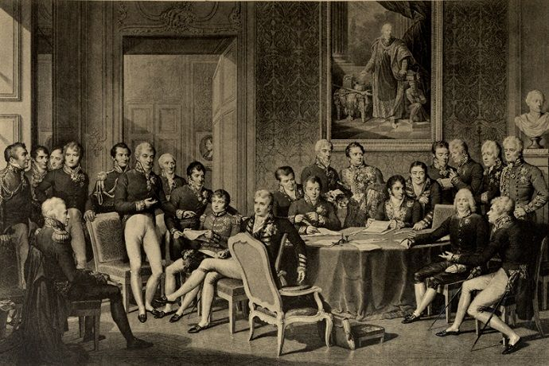
1814-1815гг. – Венский конгресс – Россия получила царство Польское.

Slide 34
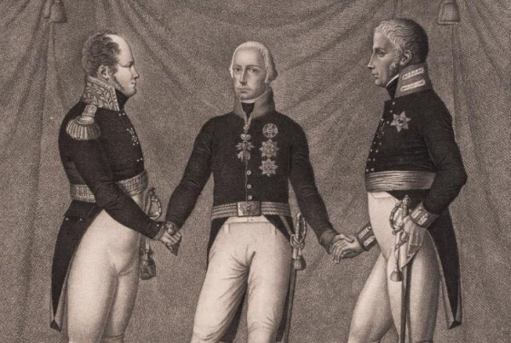
14 сентября 1815 года Священный союз (сохранение монархий в Европе) – Россия, Австрия, Пруссия.

Slide 35
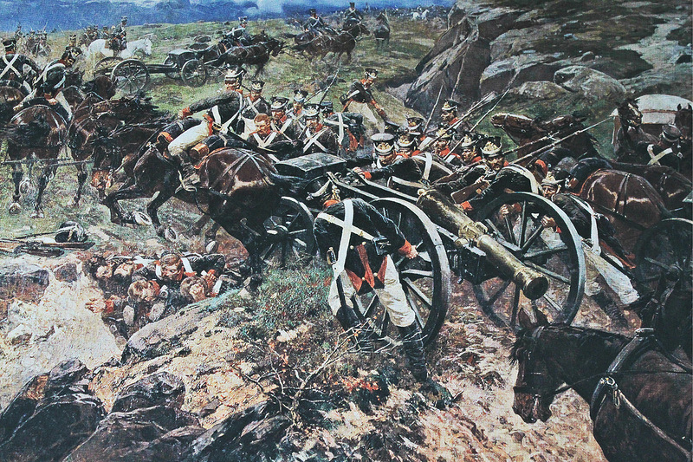
Восточное направление
Русско-иранская(персидская) война 1804-1813 гг. Столкновение интересов и Закавказье. Участники: Гудович, Тормасов.
1813 год - Гюлистанский мир - Россия получила право иметь флот на Каспийском море, Северный Азербайджан и Дагестан.

Slide 36
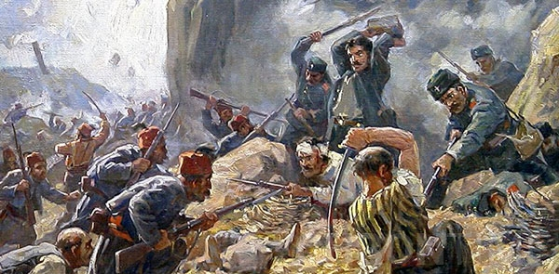
Русско-турецкая война 1806-1812гг. Столкновения из-за Черноморских проливов. Участники - Михельсон, Гудович, Милорадович, Каменский.
1812 год – Бухарестский мир - Россия получила Бессарабию и право покровительства православным в Турции.

Slide 37
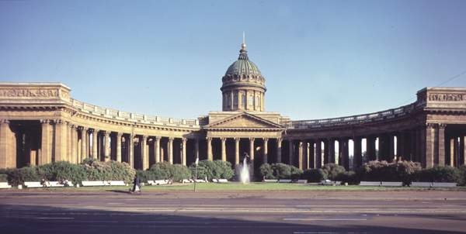
Казанский собор
Санкт-Петербург
1801-1811
Архитектор: Андрей Воронихин.

Slide 38
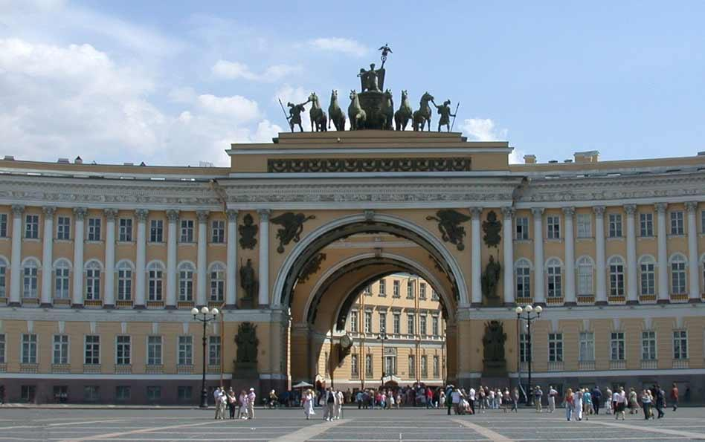
Здание Главного штаба
Санкт-Петербург, 1819-1829
Архитекторы: К.И. Росси, И.Д. Черник.
Скульпторы: С.С. Пименов, В.И. Демут-Малиновский.

Slide 39

Большой театр
Москва. Открытие в 1825 г.
Архитекторы: О.И. Бове, А.К. Кавос, А.А. Михайлов.

Slide 40

Михайловский дворец
Санкт-Петербург, 1819-1825
Архитектор: К.И. Росси.

Slide 41

Здание биржи
Санкт-Петербург, 1805-1816
Архитектор: Жан-Франсуа Тома де Томон

Slide 42

Казанский университет
Казань, 1804
Архитектор: П.Г. Пятницкий.

Slide 43



Александровский сад
Москва, 1812
Архитектор: О.И. Бове

Slide 44

Памятник Александру I
Москва, 2014
Скульптор: С.А. Щербаков.

Slide 45

Памятник Минину и Пожарскому
Москва, 1818
Скульптор: И.П. Мартос.

Slide 46

Памятник
Суворову
Санкт-Петербург, 1801
Архитекторы:
А.Н. Воронихин,
К.И. Росси.
Скульпторы:
М.И. Козловский,
Ф.Г. Гордеев.

Slide 47

Федор Яковлевич Алексеев.
«Иллюминация на Соборной площади в честь коронации императора Александра I».
1802.

Slide 48

Неизвестный художник.
«Великий князь Александр Павлович ребёнком».
Конец XVIII века.

Slide 49


Владимир Лукич Боровиковский.
«Портрет Александра I».
К. Кюгельхен.
«Портрет Александра I».
1800-е.

Slide 50

Адольф Эжен Габриэль Роэн
«Встреча Наполеона I и Александра I на Немане 25 июня 1807 года».

Slide 51

Пьер-Ноласк Бержере.
«Александр I знакомит Наполеона с калмыкскими и башкирскими казаками своей армии 3 июля 1807 года».

Slide 52

Л. Поль.
«Конный портрет Александра I».

Slide 53

Франц
Крюгер.
«Портрет Александра I верхом на коне».

Slide 54

Илья Ефимович Репин.
«Император Александр I и император Наполеон на охоте».
1907-1908.

Slide 55

Вольдемар Фридрих.
«Встреча короля Пруссии Фридриха-Вильгельма III и императора Александра I в марте 1813 года».

Slide 56

«Торжественный въезд Александра I в Париж».
Народная картинка.

Slide 57

Гравёр: И. В. Ческий.
Рисунок: Григорий Григорьевич Чернецов.
«Коленопреклоненный Александр I в соборе Александро-Невской лавры».
1825.
Эрмитаж,
Санкт-Петербург.

Slide 58

Иван Константинович Айвазовский.
«Кронштадт. Форт «Император Александр I»».
1844.

Slide 59

Александр I. Император и Царь всея Руси.
Гравюра резцом и пунктиром на меди с раскраской акварелью Ларше
по оригиналу Самсона. Франция. 1815 г.

Slide 60

Бюст
Александра I
Материалы:
бронза, патина
Год: 2005 г.

Slide 61

Бюст Александра I. Скульптор А.Трискорни.
Первая четверть XIX века. Мрамор.

Slide 62

Б. Торвальдсен.
Бюст
Александра I

Slide 63


Медаль "Александр I в Англии". Мастер Т.Вийон. Англия. 1814 г.

Slide 64

Монета с Александром I.

Slide 65

Свиток с изображением траурной процессии
во время похорон императора Александра I (фрагмент).

Slide 66

Посмертная маска Александра I

